Slide 1
Užimtumo pasiskirstymas pagal lytį Lietuvoje, ateities tendencijos
Užimtumo tarnyba prie LR Socialinės apsaugos ir
darbo ministerijos
2023 m. birželis

Slide 2
Užimtumas Lietuvoje ir Europos Sąjungoje

Slide 3
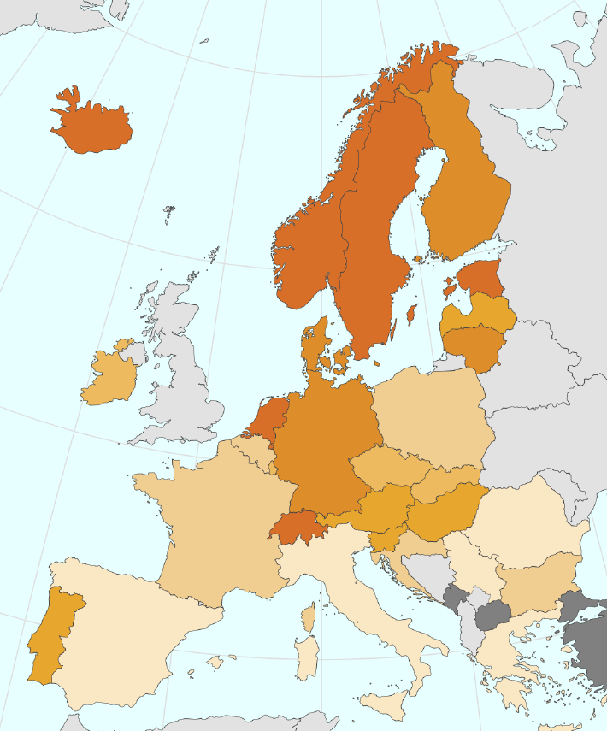
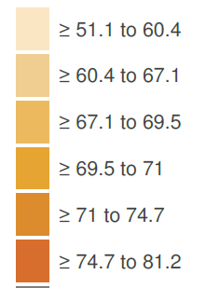
Moterų užimtumas Lietuvoje – vienas aukščiausių ES
Moterų (15-64 m.) užimtumas Lietuvoje 2022 m. siekė 73,6 proc. ir buvo vienas aukščiausių ES (iš 27 šalių – 6 vieta).
Lietuvą šioje srityje lenkė Nyderlandai, Estija, Švedija, Danija, Suomija bei tokios ne ES šalys kaip Islandija, Norvegija, Šveicarija.
Vyrų užimtumas siekė 73,9 proc. – didesnis nei ES vidurkis (69,8 proc.; 17 vieta tarp ES šalių).
Užimtumo lygis 15-64 m. amžiaus grupėje (Eurostat)
Moterų užimtumas, proc.

Slide 4
Atotrūkis tarp vyrų ir moterų užimtumo Lietuvoje – mažiausias ES (2022 m.)
Vyrų užimtumas didesnis nei moterų – visose ES šalyse (27).
Vidutinis atotrūkis tarp vyrų ir moterų užimtumo ES šalyse 2022 m. siekė 9,8 proc. punkto.
Didžiausias vyrų ir moterų užimtumo skirtumas – Graikijoje (19,1 proc. punkto), Italijoje (18,1 proc. punkto) ir Rumunijoje (17,1 proc. punkto).
Didesnis nei ES vidurkis atotrūkis tarp vyrų ir moterų užimtumo ir kaimyninėje Lenkijoje.
Mažiausias atotrūkis tarp vyrų ir moterų užimtumo 2022 m. – Lietuvoje (0,3 proc. punkto), Suomijoje (0,8 proc. punkto), Estijoje (2,2 proc. punkto) ir Latvijoje (2,3 proc. punkto.).
Užimtumo lygis 15-64 m. amžiaus grupėje (Eurostat)

Slide 5
Užimtumo rodikliai detaliau: kokie iššūkiai slepiasi po vidutinio užimtumo rodikliais

Slide 6
Didžiausias atotrūkis tarp vyrų ir moterų užimtumo lygio – žemo išsilavinimo* grupėje
Užimtumo lygis 15-64 m. amžiaus grupėje |Valstybės duomenų agentūros duomenys|
Didžiausias užimtumas ir mažiausias atotrūkis tarp vyrų ir moterų užimtumo – aukšto išsilavinimo asmenų grupėje.
Mažiausias užimtumas ir didžiausias skirtumas tarp vyrų ir moterų užimtumo – žemo išsilavinimo asmenų grupėje.
*Išsilavinimo lygiai – pagal ISCED (International Standard Classification of Education): (a) žemas – ikimokyklinis, pradinis, pagrindinis išsilavinimas; (b) vidutinis – vidurinis išsilavinimas ir profesinis išsilavinimas turint vidurinį išsilavinimą; (c) aukštas – baigtos bakalauro, magistro studijos ar doktorantūra.

Slide 7
Regioniniai skirtumai: didžiausias užimtumo lygis – sostinės regione
Didžiausias moterų ir vyrų užimtumas – Vilniaus apskrityje (2022 m. – 80,6 proc. ir 78,1 proc.).
Sostinės regione 2017-2022 m. laikotarpiu moterų užimtumo lygis buvo didesnis nei vyrų, išskyrus 2018 m., kuomet šis rodiklis abiejų lyčių grupėse buvo vienodas.
Vidutinis užimtumo lygis likusioje Lietuvos dalyje – 8,1 proc. punkto (2022 m.) mažesnis nei Vilniaus apskrityje.
Moterų užimtumo likusioje Lietuvos dalyje atotrūkis nuo sostinės regiono – didesnis nei vyrų.
Šis skirtumas ženkliai ūgtelėjo 2020 m. – griežčiausių veiklos suvaržymų dėl Covid-19 pandemijos metais.
Užimtumo lygis 15-64 m. amžiaus grupėje |remiantis Valstybės duomenų agentūros duomenimis|

Slide 8
Tarp labiausiai feminizuotų sektorių – mažiausiai apmokami
Didžiausia dalis sektoriuose:
86,8 proc.
81,5 proc.
79,4 proc.
76,1 proc.
Žmonių sveikatos priežiūra ir socialinis darbas
Švietimas
Kita aptarnavimo veikla*
Apgyvendinimo ir maitinimo paslaugos
Moterų
91,5 proc.
79,2 proc.
75,0 proc.
73,6 proc.
Statyba
Kasyba ir karjerų eksploatavimas
Elektros, dujų ir garo tiekimas
Transportas ir saugojimas
Vyrų
Mažiausiai apmokami sektoriai (vidutinis metinis mėnesio darbo užmokestis 2022 m. – mažiausias tarp veiklos sektorių).
*Priskiriama kirpyklų ir grožio salonų, laidotuvių, asmeninių ir namų ūkio reikmenų taisymas, kt.

Slide 9
Labiausiai feminizuotuose sektoriuose moterų dalis išaugo
Per pastaruosius penkerius metus labiausiai feminizuotuose sektoriuose moterų dalis išaugo.
2017 m.
2022 m.
Žmonių sveikatos priežiūra ir socialinis darbas
86,5 proc.
+0,3 proc. punkto
86,8 proc.
79,2 proc.
+2,3 proc. punkto
81,5 proc.
Švietimas
Kita aptarnavimo veikla*
75,7 proc.
+3,6 proc. punkto
79,4 proc.
Apgyvendinimo ir maitinimo paslaugos
+3,1 proc. punkto
76,1 proc.
73 proc.
*Priskiriama kirpyklų ir grožio salonų, laidotuvių, asmeninių ir namų ūkio reikmenų taisymas, kt.

Slide 10
Daugiausiai moterų – paslaugų darbuotojų ir pardavėjų bei įstaigų tarnautojų grupėse
Nekvalifikuotą ir kvalifikuotą darbą dirbančiųjų proporcijos vyrų ir moterų grupėse panašios:
Nekvalifikuotą ar žemos kvalifikacijos darbą dirba apie dešimtadalis, kvalifikuotą – ~90 proc.
Nekvalifikuotą darbą dirbančių moterų dalis – šiek tiek didesnė nei vyrų.
Per paskutinius penkerius metus labiau ūgtelėjo nekvalifikuotą darbą dirbančių vyrų dalis (didėjo 1,9 proc., moterų – 0,3 proc.).
Nepaisant to, kad kvalifikuotą ir nekvalifikuotą darbą dirbančiųjų dalys panaši abiejose grupėse, skiriasi kvalifikuotą darbą dirbančių struktūra.
Didžiausia moterų dalis – paslaugų darbuotojų ir pardavėjų (75,3 proc.) bei įstaigų tarnautojų (73 proc.) grupėse. Mažiausia – įrenginių ir mašinų operatorių bei surinkėjų grupėje (15,6 proc.).

Slide 11
Tarp vadovų – daugiau vyrų, tarp specialistų ir įstaigų tarnautojų – moterų
Vadovo pareigose 2022 m. dirbo 51,2 tūkst. moterų – 1,6 karto mažiau nei vyrų.
T. y. vadovo darbą dirba kas aštuntas-devintas dirbantis vyras ir kas keturiolikta moteris.
Per pastaruosius penkerius vadovaujančiose pareigose dirbančių vyrų dalis ūgtelėjo labiau nei moterų (atitinkamai 0,4 proc. punkto ir 0,1 proc. punkto).
Specialistais, technikais, įstaigų tarnautojais* dirba 385,8 tūkst. moterų – 1,9 karto daugiau nei vyrų. Tokį darbą dirba kas antra moteris ir kiek mažiau nei trečdalis vyrų.
Per pastaruosius penkerius metus tokį darbą dirbančių vyrų dalis augo labiau nei moterų.
* Į šią grupę patenka verslo ir administravimo, sveikatos, švietimo, IT, inžinerijos ir kiti specialistai, jaunesnieji specialistai, technikai, tarnautojai.

Slide 12
Tarp paslaugų darbuotojų – daugiau moterų, tarp kvalifikuotų darbininkų – vyrų
Paslaugų darbuotojų ir pardavėjų grupei priskiriamuose darbuose* dirba 129,4 tūkst. moterų – 3,1 karto daugiau nei vyrų.
Tokį darbą dirba kas penkta-šešta moteris ir kas septynioliktas vyras. Tokį darbą dirbančių dalis traukiasi ir vyrų, ir moterų grupėse.
*Priskiriami pardavėjai, virėjai, padavėjai, barmenai, apsaugos darbuotojai, kirpėjai, kosmetikai ir pan.
Kvalifikuotais darbininkais ir operatoriais dirba 82,2 tūkst. moterų – 3,6 karto mažiau nei vyrų.
Vyrų užimtumo kvalifikuotų darbininkų ir operatorių dalis mažėjo tiek, kiek didėjo jų dalis specialistų, technikų ir tarnautojų grupėje.

Slide 13
Vyrų vidutinis mėnesio darbo užmokestis – dešimtadaliu didesnis nei moterų
2022 m. vyrų vidutinis metinis bruto darbo užmokestis buvo 1878 Eur/mėn. – dešimtadaliu arba 180,2 Eur didesnis nei moterų (1697,8 Eur/mėn.).
Didžiausias atotrūkis 2022 m. (nevertinant užimamų pareigų) – finansinės ir draudimo veiklos, informacijos ir ryšių, žmonių sveikatos priežiūros sektoriuose.
Finansinės ir draudimo veiklos sektoriuje vyrų vidutinis darbo užmokestis buvo beveik pusantro karto arba 1,2 tūkst. Eur didesnis nei moterų.
Informacijos ir ryšių sektoriuje vidutinis vyrų darbo užmokestis buvo 1,4 karto arba 980 Eur didesnis nei moterų, žmonių sveikatos priežiūros – 1,4 karto arba 721 Eur didesnis nei moterų.
Šaltinis: Valstybės duomenų agentūra

Slide 14
Registruotas nedarbas: lyčių skirtumai

Slide 15
Moterų registruotas nedarbas atsparesnis sezoniniams svyravimams
2023 m. gegužės 1 d. registruotas moterų nedarbas Lietuvoje siekė 9,1 proc., t. y. Užimtumo tarnyboje bedarbio statusu registruota kas vienuolikta darbingo amžiaus moteris.
Vyrų nedarbas – 8,9 proc.
Didžiausias moterų nedarbas – tokiose pasienio savivaldybėse kaip Kalvarija, Akmenės r., Vilkaviškio r. bei Visaginas (perkopė 12 proc.).
Mažiausias – Neringos, Birštono, Klaipėdos r. savivaldybėse (nesiekia 6 proc.).
Vyrų nedarbas įprastai mažėja šiltuoju metu laiku, išaugus darbuotojų paklausai statybų ir žemės ūkio sektoriuose, ir didėja įpusėjus rudeniui. Moterų nedarbas atsparesnis sezoniniams svyravimams.

Slide 16
Moterų registruotas nedarbas atsparesnis sezoniniams svyravimams
* 2023 m. sausis-gegužė
Įprastai vidutinis moterų nedarbas – mažesnis nei vyrų.
Covid-19 pandemija šią situaciją pakoregavo: pandemijos pradžioje moterų nedarbas augo sparčiau nei vyrų, o mažėjo lėčiau. Pastarųjų metų moterų nedarbo rodikliams įtakos turėjo ir pabėgėlių iš Ukrainos srautai.
Vidutinis moterų nedarbas trejus metus 2020-2022 m.) buvo didesnis nei vyrų.
Nors jau kurį laiką registruoto nedarbo rodikliai artimi priešpandeminiam lygiui, bet įprastas vyrų ir moterų registruoto nedarbo cikliškumas (kuomet vyrų nedarbas išauga žiemą, o mažėja vasarą) išryškėjo tik šių metų pradžioje.

Slide 17
Tarp bedarbių moterų daugiau įgijusių aukštąjį išsilavinimą
Tarp moterų – daugiau asmenų su aukštuoju išsilavinimu. Kas trečia (34,5 proc.) bedarbė – įgijusi aukštąjį ar aukštesnįjį išsilavinimą. Vyrų tarpe tokių – kas penktas (21,9 proc.).
Tarp vyrų daugiau – įgijusių profesinį išsilavinimą arba neturinčio profesinio pasirengimo (atitinkamai 44,8 proc. ir 35,4 proc.).
Pagal amžių, nedarbo trukmę ar darbingumą dėl negalios bedarbių vyrų ir moterų struktūra panaši:
Apie 40 proc. sudaro 50+ m. asmenys.
Ilgalaikių bedarbių dalis siekia apie penktadalį. Moterų dalis – šiek tiek didesnė nei vyrų.
Ribotas darbingumas dėl negalios nustatytas kas keturioliktai moteriai ir kas tryliktam vyrui.

Slide 18
Daugiau moterų ieško nekvalifikuoto darbo
Daugiausia moterų (38,5 proc.) ieško nekvalifikuoto darbo arba specialisto ar įstaigų tarnautojo (32,4 proc.) darbo.
Tarp vyrų daugiausia ieškančių kvalifikuoto darbininko ar nekvalifikuoto darbo.
Nepaisant to, kad tarp bedarbių moterų įgijusių aukštąjį išsilavinimą yra daugiau nei tarp vyrų,
Daugiau moterų ieško nekvalifikuoto darbo,
Daugiau vyrų ieško vadovo darbo.
Beveik trečdalis (31,3 proc.) bedarbių moterų ieško pagalbinės darbininkės, pardavėjos valytojos arba administratorės darbo.

Slide 19
Feminizuotų profesijų pavyzdžiai
Pradinio ugdymo mokytojas
Slaugos specialistai
Biurų, viešbučių ir pan. valytojai
Virtuvės pagalbininkai
Pardavėjai
Socialiniai darbuotojai
140
335
6571
1696
7389
424
Darbo ieško
Iš jų vyrų
2
7
128
82
488
41
moterų
138
328
6443
1614
6445
383
2023-05-01

Slide 20
Nekvalifikuoto darbo ieškančių dalis greičiau didėja vyresnių moterų tarpe
Tarp vyresnio amžiaus asmenų – didesnė nekvalifikuoto darbo ieškančių dalis.
Moterų grupėje nekvalifikuoto darbo ieškančių dalis vyresnių bedarbių grupėse auga greičiau nei vyrų.
Perkvalifikavimo ar kompetencijų atnaujinimo poreikis
Nekvalifikuoto darbo ieškančių moterų dalis tarp įgijusių:
Aukštąjį išsilavinimą – 6,9 proc. (vyrų – 6,2 proc.);
Aukštesnįjį išsilavinimą – 37,2 proc. (vyrų – 25,4 proc.);
Profesinį išsilavinimą – 46,1 proc. (vyrų – 37,5 proc.).

Slide 21
Lyčių skirtumai aktyvios darbo rinkos politikos priemonėse

Slide 22
Moterų dalyvavimas ADRPP 2022 m. augo 4,1 proc.
7,6 proc. moterų daugiau nei vyrų persikvalifikuoja, rinkosi socialinės gerovės, verslo administravimo ir paslaugų asmenims švietimo sričių mokymo programas. Per 55 proc. vyrų rinkosi transporto paslaugų mokymo programas.
2,6 proc. moterų daugiau įsidarbina subsidijų pagalba
9,4 proc. vyrų daugiau naudojasi paramos judumo priemone
2022 m. ADRP priemonėse 2200 moterų dalyvavo daugiau nei vyrų

Slide 23
Aukštą pridėtinę vertę kuriančių kvalifikacijų ir kompetencijų įgijimo priemonėje dominuoja vyrai
2022 m. aukštą pridėtinę vertę kuriančių kvalifikacijų ir kompetencijų pripažinimą daugiausiai rinkosi vyrai, kurie sudarė 51 proc.
Dalyvavusių tarpe populiariausia mokymų švietimo sritis – informacijos ir ryšio technologijos, kurią pasirinko 90,4 proc. dalyvavusių moterų ir 85,9 proc. vyrų.
Kitose srityse moterų ir vyrų pasirinkimai šiek tiek skyrėsi. Moterų tarpe buvo populiaresnis verslas ir administravimas – 1,4 proc., o vyrų tarpe gamyba ir perdirbimas – 4,9 proc., inžinerija ir inžinerinės profesijos – 2,3 proc.
 | Švietimo sritis
 | Informacijos ir ryšio technologijos | Kompiuterija | Gamyba ir perdirbimas | Inžinerija ir inžinerinės profesijos | Menas | Verslas ir administra-vimas
Moterys | 695 | 57 | 2 | 0 | 4 | 11
Vyrai | 686 | 53 | 39 | 18 | 2 | 1

Slide 24
Integracijos į darbo rinką tvarumas
Nuo 2020 m. integracijos į darbo rinką rodikliai augo ir vyrų ir moterų, tačiau moterų integracija po priemonių baigimo yra tvaresnė.

Slide 25
Moterų įsitvirtinimas darbo rinkoje sunkesnis, bet tvaresnis
Kiekvienais metais vyrų, pakartotinai besiregistruojančių per 12 mėnesių nuo neterminuoto į(si)darbinimo, dalis vidutiniškai 3,5 proc. didesnė negu moterų.
Darbo paieškos moterims vidutiniškai 15 dienų trunka ilgiau nei vyrų
Užimtumo tarnyboje darbo ieškančių moterų įsitraukimo į darbo rinką dalis didėja

Slide 26
Ateities tendencijos

Slide 27
Ateitis – lygybės sąjunga
Iki 2025 m. Europos Sąjungoje, įgyvendinant strategiją, siekiama sukurti lygybės sąjungą, darant didelę pažangą lyčių lygybės Europoje srityje.
Pagrindiniai tikslai:
panaikinti smurtą dėl lyties;
įveikti lyčių stereotipus;
panaikinti lyčių nelygybę darbo rinkoje;
pasiekti vienodą moterų ir vyrų dalyvavimą įvairiuose ekonomikos sektoriuose;
išspręsti vyrų ir moterų darbo užmokesčio ir pensijų skirtumo problemą;
panaikinti lyčių nelygybę ir užtikrinti lyčių pusiausvyrą sprendimų priėmimo procese ir politikoje.​

Slide 28
Būdai mažinti lyčių nelygybę darbo rinkoje
Balansas
Gerinti darbuotojų profesinio ir asmeninio gyvenimo pusiausvyrą. Abu tėvai turi jausti atsakomybę už rūpinimąsi šeima ir turėti teisę ją įgyvendinti. Europos komisija siekia užtikrinti, kad valstybės narės tinkamai įgyvendintų strategijos tikslus, leisiančius tiek vyrams, tiek moterims vienodai pasiekti sėkmės asmeniniame ir profesiniame gyvenime, taip pat valstybės narės raginamos taikyti griežtesnius standartus formuojant savo politiką
Verslumas
Europos Sąjungos sanglaudos politika remia moterų verslumą, jų (re)integraciją į darbo rinką ir lyčių lygybę tam tikruose tradiciškai vyrų dominuojamuose sektoriuose
Aktyvumas
Norint panaikinti vyrų ir moterų darbo užmokesčio skirtumą, reikia pašalinti visas pagrindines jo priežastis, įskaitant mažesnį moterų dalyvavimą darbo rinkoje, nematomą ir neapmokamą darbą, dažnesnį moterų darbą ne visą darbo dieną ir karjeros pertrauka, taip pat vertikaliąją ir horizontaliąją segregaciją dėl lyčių stereotipų ir diskriminacijos.

Slide 29
Diskusija

